Slide 1
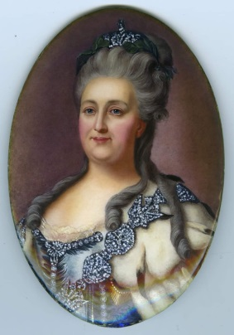
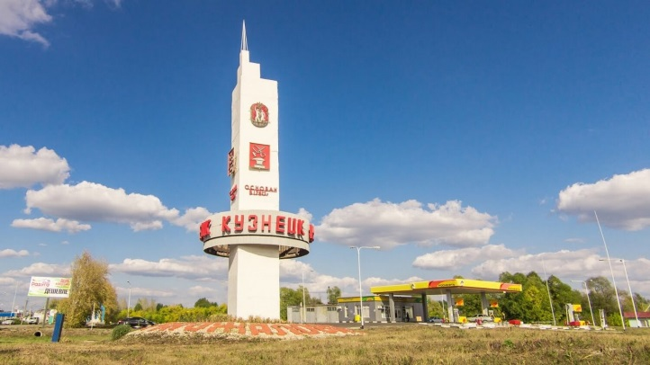
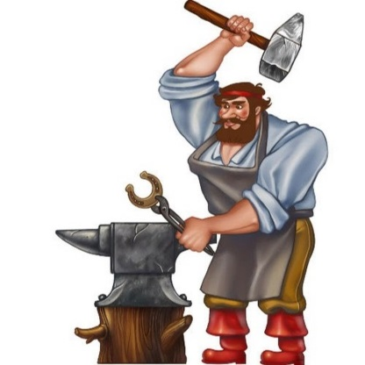
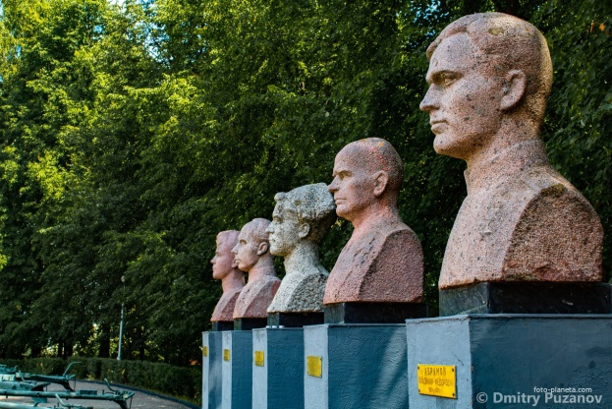
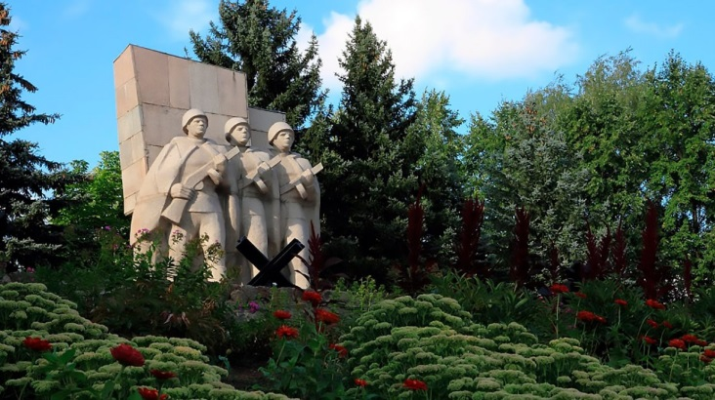
Историко-краеведческий квест «КуZнецк, мой КуZнецк»

Slide 2
Актуальность
В подавляющем большинстве жители Кузнецка, особенно школьники, не знают историю своего района и не знакомы с его инфраструктурой. В результате большая часть населения проводит свободное время (выходные, праздничные дни, каникулы и тд.) за городом, либо вообще не выходят из дома.

Slide 3
Цели квеста
Поиск уникальных достопримечательностей города Кузнецка.
Популяризация истории города Кузнецка.
Создание у жителей позитивного восприятия своего города.
Вызвать у школьников интерес к истории города Кузнецка.

Slide 4
Целевая аудитория
Учащиеся 5-8 классов.

Slide 5
Задачи квеста
С помощью привычного для молодого поколения инструмента (телефон) помочь:
1) Изучить историю города.
2) Ознакомить с его инфраструктурой. 3) Осведомить о культурной жизни города.

Slide 6
Правила квеста
Состав команды: по 4-8 человек + 1 сопровождающий
У команды остается 1 телефон c функцией 3g/LTE для связи с центром управления квеста, который высылает задания. Все остальные телефоны сдаются сопровождающему на время проведения квеста.
Каждая команда получает “голую” (без именований и отмеченных точек) карту района для ориентации. А так же лист, в который организаторы будут проставлять баллы за выполнение заданий.
На каждой точке можно получить определенное количество баллов (за теоретические и практические задания).
Команда, набравшая наибольшее количество баллов из возможных - побеждает.
Команда, не соблюдающая правила, может потерять баллы, либо понести дисквалификацию.

Slide 7
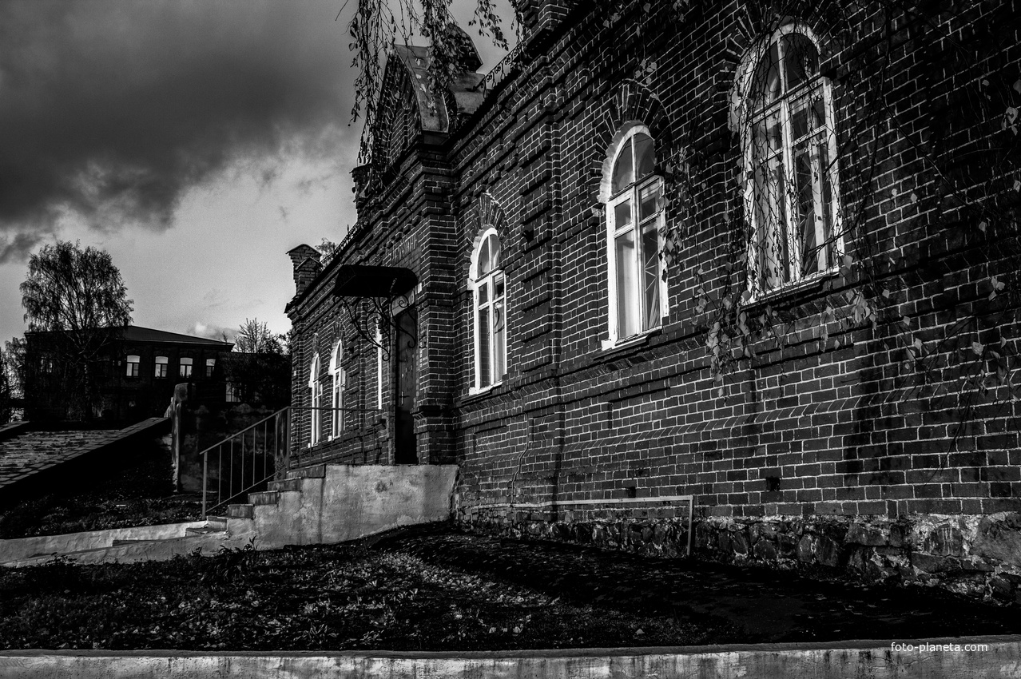
Идея квеста
Через приложение Telegram, центр управления квеста высылает командам старые фотографии места, в которые им нужно прийти.
Например
Если команда не может найти точку, то может написать в центр управления квеста слово “помощь” и тогда команда получит подсказку. 1 подсказка -2 балла 2 подсказка -4 балла
Музей воинской славы г.Кузнецка

Slide 8
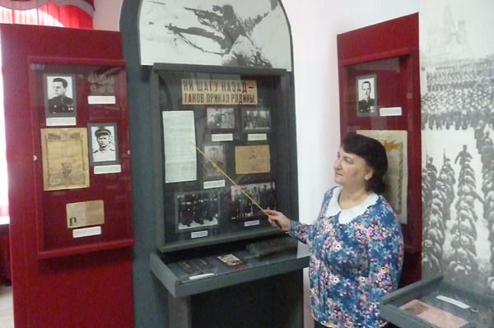
Примеры подсказок
Музей воинской славы г.Кузнецка
-2 балла
Если команда с 1-ой подсказкой не может найти точку, то еще раз пишет в центр управление слово “помощь” и получает название точки.
-4 балла
Музей воинской славы г.Кузнецка

Slide 9
На каждой точке команду будет встречать сопровождающий, который будет рассказывать историю данного объекта.
После этого он будет давать тематические задания теоретического и практического характера.
После выполнения задания команда получает определенное количество баллов.
Команда делает фотографию в жанре ретроспектива и получает новое задание.

Slide 10
Маршруты квеста
У всех команд одинаковые точки, но разная очередность их прохождения.
Смоделированы 3 маршрута (№1,№2 и №3)
Номер маршрута определяется путём жеребьевки.

Slide 11
Механизм прохождения квеста
Команда получает задание из центра управления
Команда ищет точку
На точке команде кратко рассказывают историю объекта, самые интересные факты и тд.
Команда выполняет задания на точке (теория + практика)
Команда делает фото в жанре ретроспектива и отправляет её в центр управление.
Команда получает следующее задание ....
После прохождения квеста команда получает свой результат и призы.

Slide 12
Пример прохождения квеста

Slide 13
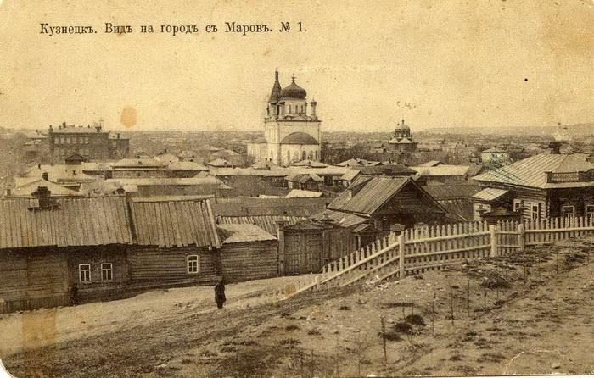
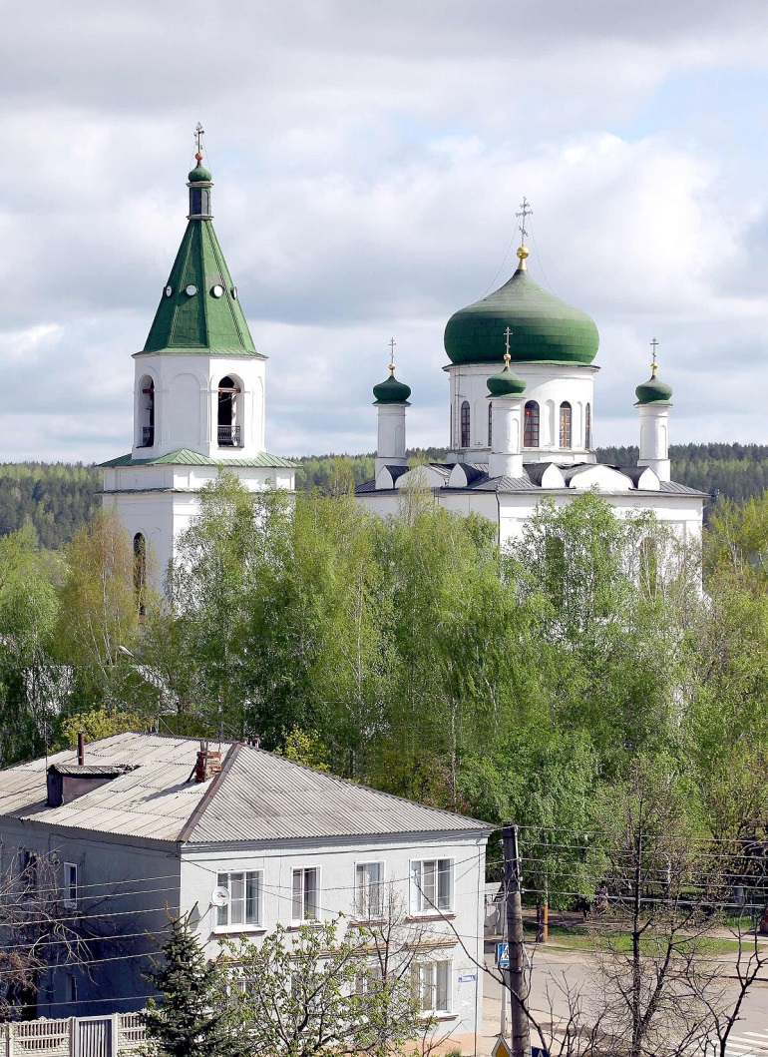
Тема квеста - ретроспектива

Slide 14
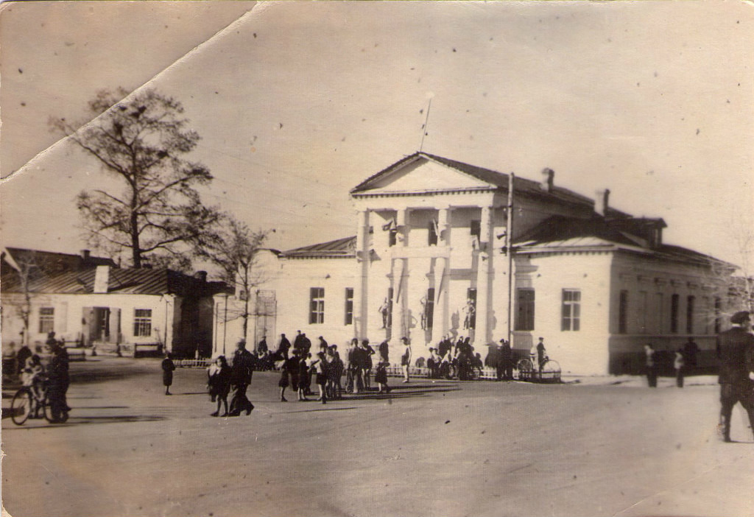
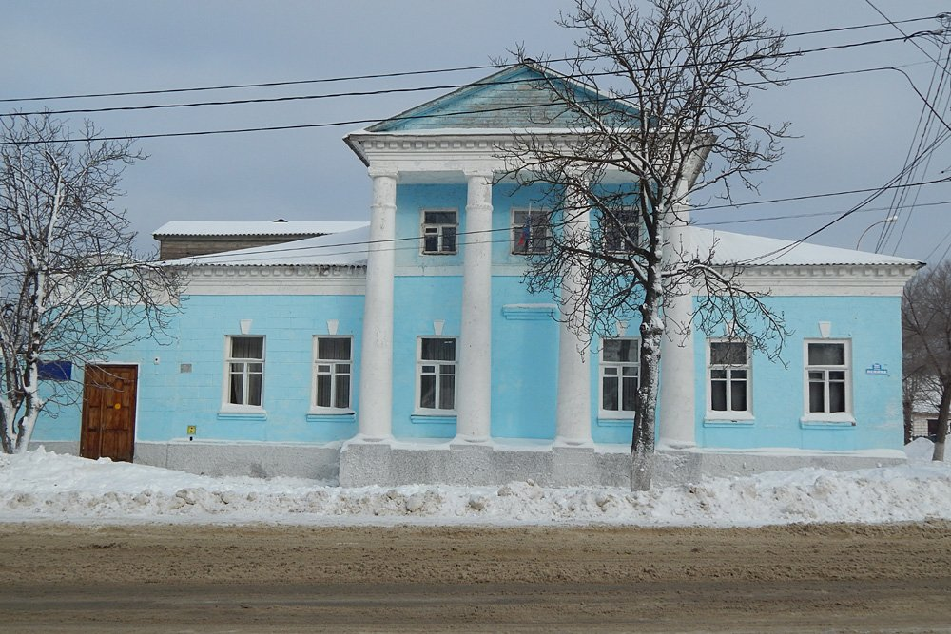
Пример ретроспективы в городе Кузнецке

Slide 15
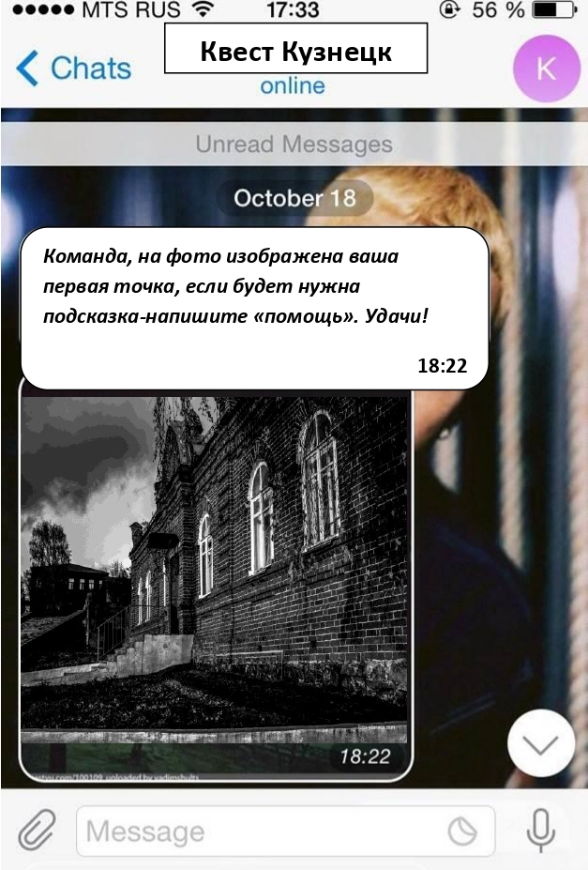
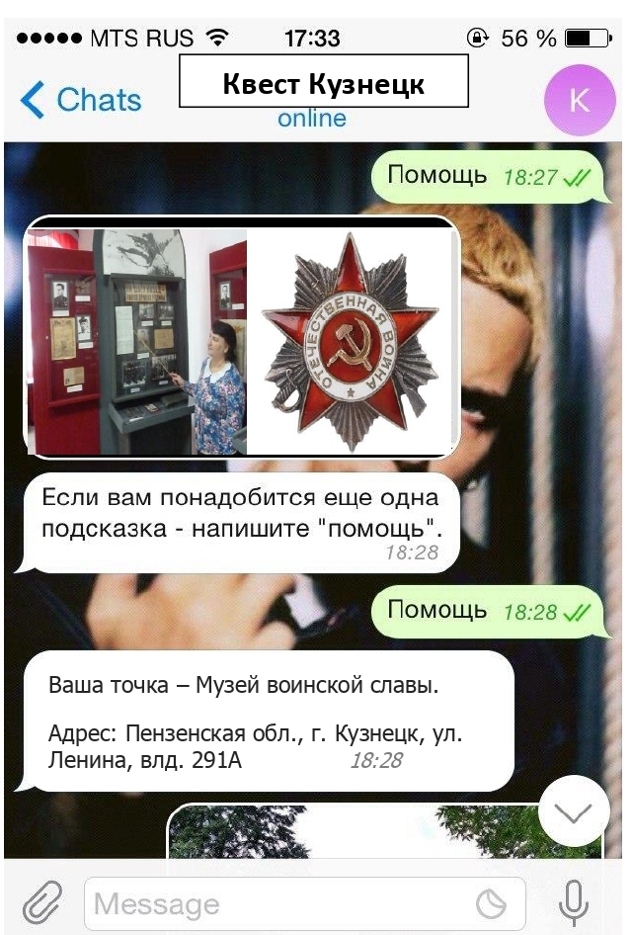
-2 балла
-4 балла

Slide 16
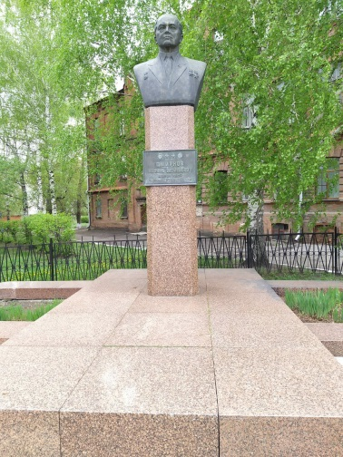
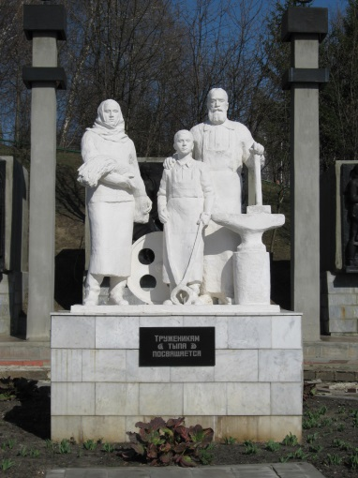
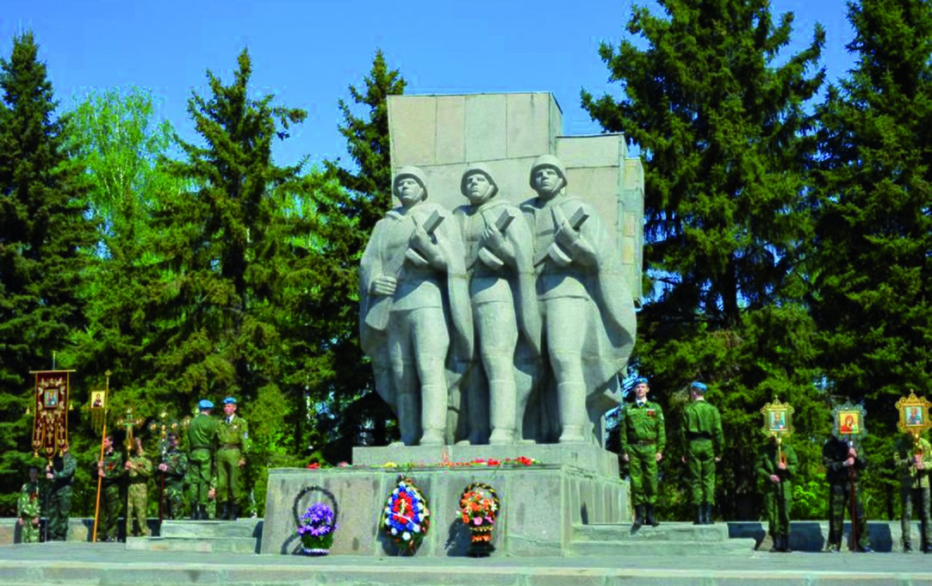
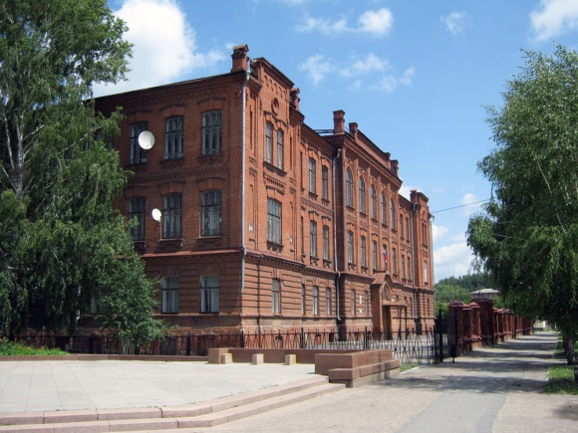
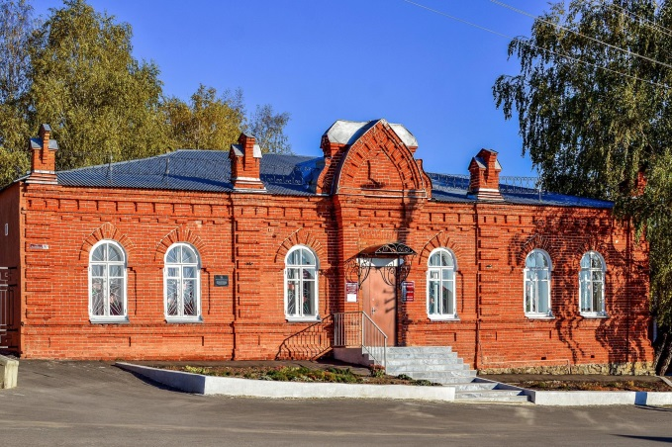
Точки квеста
МБОУ гимназия №1
Памятник дважды Герою Социалистического Труда Смирнову Л.В.
Памятник Труженикам Тыла
Музей воинской славы
Холм Воинской Славы - Скульптурная группа из трех воинов

Slide 17
Пример теоретического задания
Викторина
9 июля 1941 года измученные и запуганные мальчишки и девчонки вышли на станции Кузнецк. Этот город стал для них родным на долгие четыре военных года. Немедленно был организован детский дом. Откуда прибыли эти дети ?
а)Белоруссия
б) Украина
в) Прибалтика
В начале 1944 года в городе развернулось движение за сбор средств на постройку боевого самолёта. Построенный на деньги кузнечан истребитель ЯК-3. Какое название получил самолёт
а) Кузнецкий городской комсомолец
б) Кузнецкий рабочий
в) Кузнецк
В годы войны в городе работал театр, и в 1942 году в нем дебютировала наша землячка в роли Вари в спектакле по пьесе К. Симонова «Парень из нашего города». Она проработала в театре до конца войны, дала сотни концертов для раненых бойцов в госпиталях. О ком идёт речь?
а) Людмила Лозицкая
б)Лидия Русланова
Скульптор П.А. Талько и архитектор
Е.П. Линцбах создали памятник ландшафтной архитектуры, объединяющий мемориальный ансамбль с скульптурной группой из трех воинов из гранита на фоне знамени Победы. В каком году он был открыт?
а) 9 мая 1975 года
б) 23 февраля 1976 года
в) 22 июня 1975 года

Slide 18
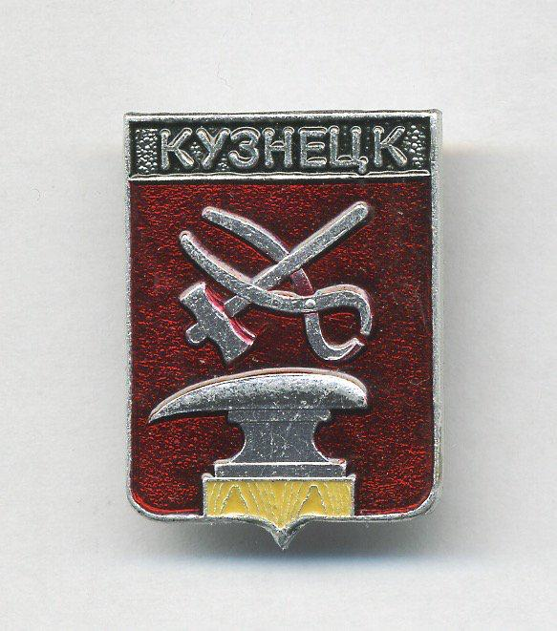
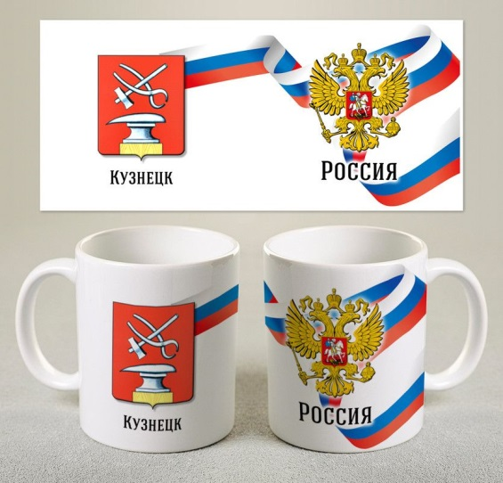
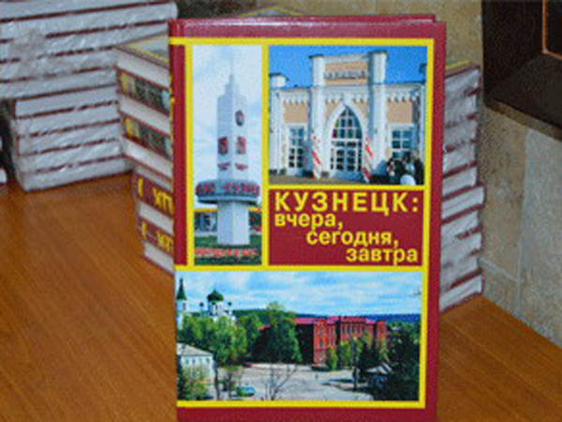
Премирование участников квеста
Побуждает к участию в конкурсе
Повышает интерес качественно пройти квест (получить новые знания и выполнить практические задания)
Реклама для спонсоров

Slide 19
Ожидаемый результат
Учащиеся повысят уровень знания истории города Кузнецка Пензенской области, получат новые общеобразовательные сведения.
Школьники познакомятся с инфраструктурой города и будут более осведомлены об культурной жизни.

Slide 20
Будущее проекта
В будущем можно развить идею путем создания приложения, которое позволит автономно проходить квесты (без необходимости его организации)

Slide 21
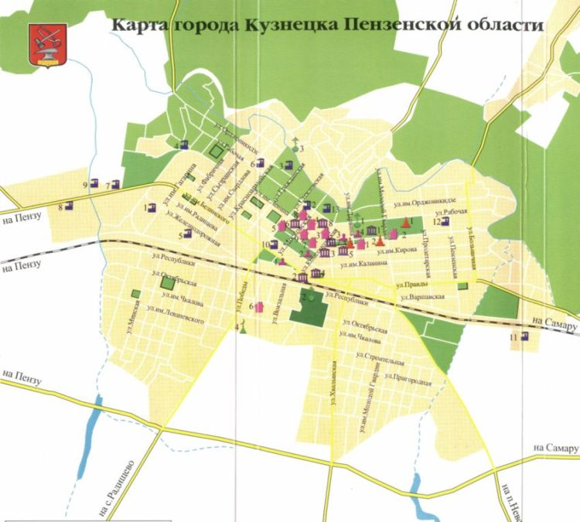
Создание квестов для других районов города
Приоритет – центр города Кузнецка, который наиболее интересен жителям города, в котором большое количество достопримечательностей => тем для различных тематических квестов. А так же этот район является самым популярным среди туристов.

Slide 22
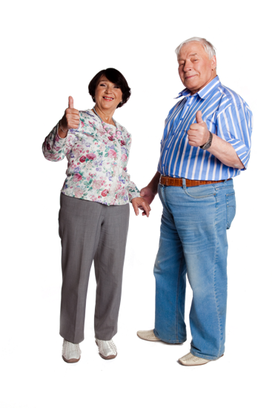
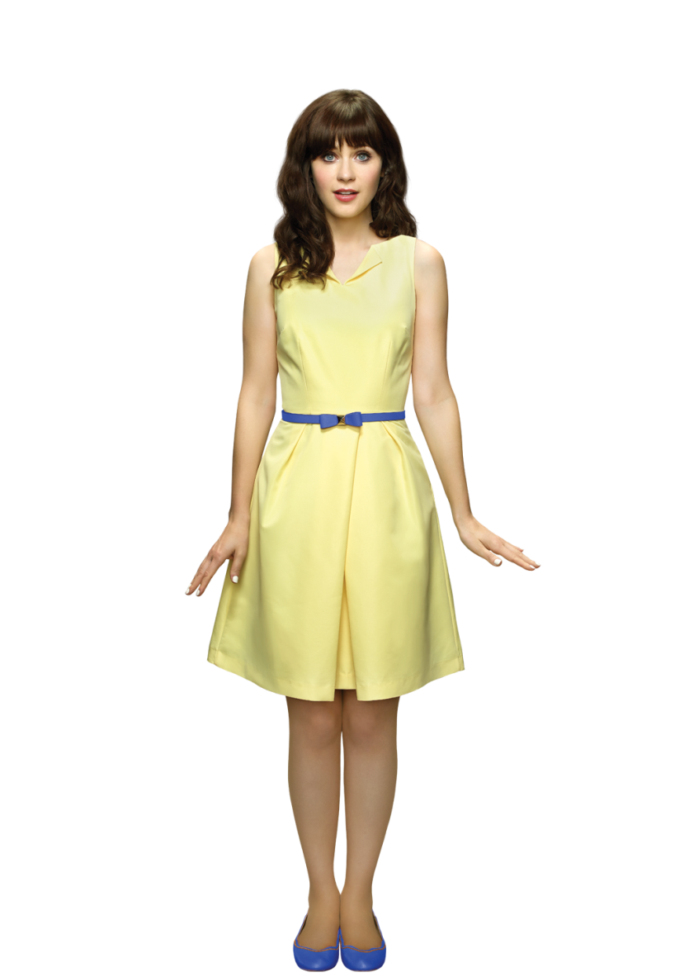
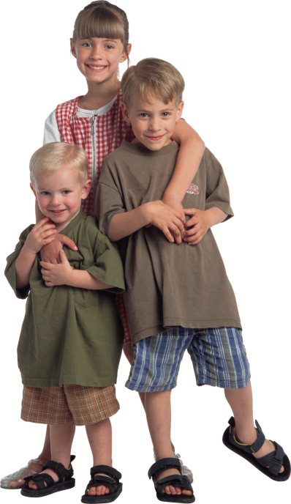
Привлечение людей разных возрастных групп

Slide 23
Перевод квестов для туристов

Slide 24
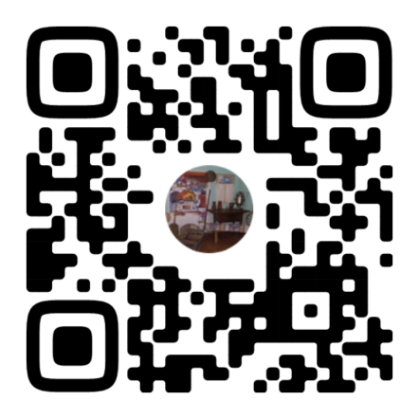
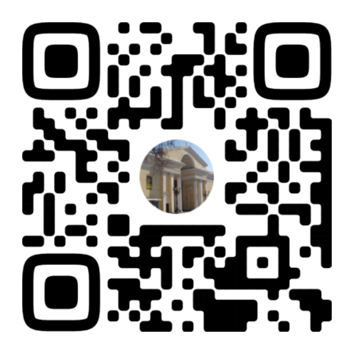
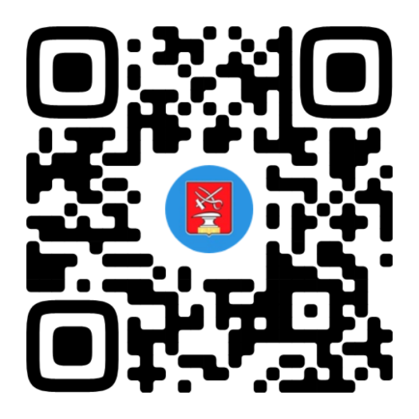
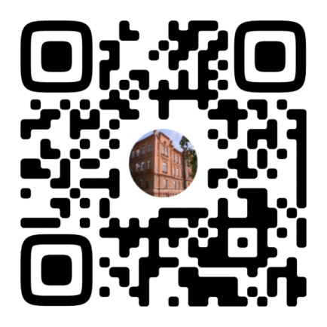
QR коды
Использование QR кодов позволит участникам квестов (и не только) узнавать интересующую их информацию.

Slide 25
Разработанное приложение, путём вопросов, предоставит возможность выбрать время на прохождение квеста. При необходимости определит уровень знания района; поможет выбрать жанр и тему квеста.
Будет предоставлять информацию в виде
Будет давать теоретические задания (тест с ограничением времени), и практические (дойти до точки – сделать фотографию).

Slide 26
Спасибо за внимание !

